Slide 1
レイトレ合宿2!!
レンダラ解説スライド
河口湖カントリーコテージ
2014/09/06 - 07
By hole

Slide 2
はじめに
このスライドが流れているとき、
もう私はいないでしょう。
それでも、みんなで力を合わせて
レイを飛ばしノイズに打ち勝ってください。

Slide 3
はじめに
このスライドが流れているとき、
もう私はいないでしょう。
それでも、みんなで力を合わせて
レイを飛ばしノイズに打ち勝ってください。

Slide 4
いまどきのプロダクションレンダラの動向
Arnold パストレーシング
Corona Renderer パストレーシング
Maxwell Render パストレーシング

Slide 5
パストレ is 最強
RendermanはVCM(UPS)実装したらしいけど

Slide 6
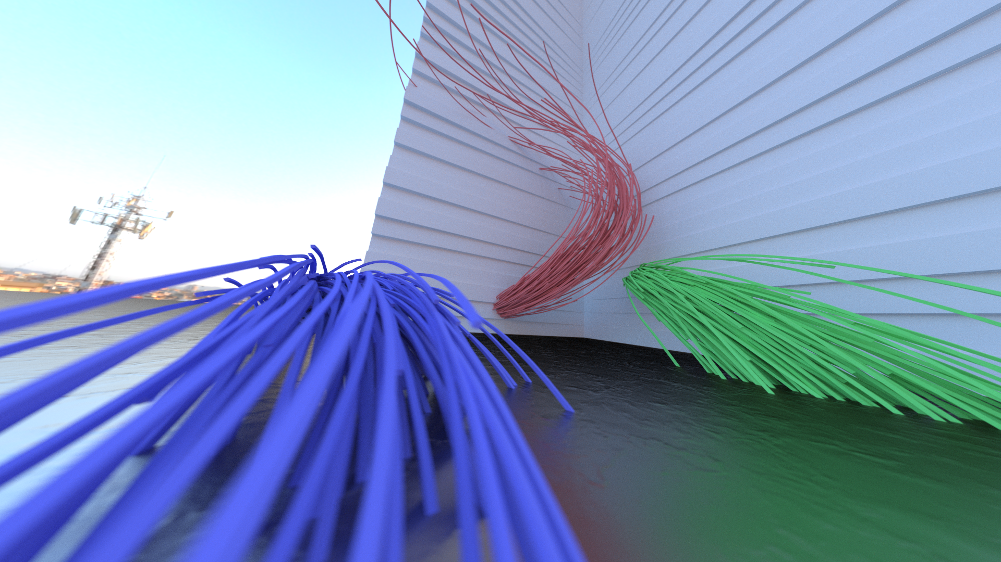

Slide 7
レンダラ概要
極めて単純なパストレーシング
BRDFインポータンスサンプリング
Depth of Fieldシミュレーション
法線マップとかGlossyとかもちゃんと入れる

Slide 8
シーン概要
去年がフォトリアルっぽいナチュラル系シーンだったので
今年はアブストラクト系にしてみた
去年は構図がショボショボだったのでちょっとだけ頑張った
Structure Synth使ってプロシージャルにモデルを作った
出力画像サイズは1920x1080

Slide 9
実装したけど使わなかったもの
IBL+BRDFインポータンスサンプリング
あんまり複雑なIBLじゃなかったため
マルチプルインポータンスサンプリング
IBL+BRDFの方が良かったし、IBL複雑じゃなかったため
Arnold式表面化散乱
良い感じの見た目出すには良いアセットが必要

Slide 10
もっと改良したいところ
スペキュラBRDFがしょぼい
Blinn-Phongである
テクスチャ周りがしょぼい
そもそもアセットをどうにかしないと・・・

Slide 11
おわり

